Slide 1
Липиды
Презентацию подготовила:
Хасанова Лилия ученица 10 «А» класса

Slide 2
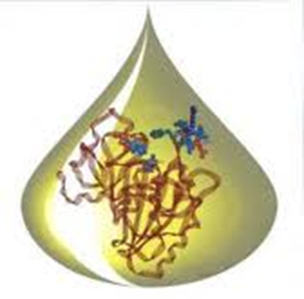
Определение
Липи́ды (от греч. жир) — обширная группа природных органических соединений, нерастворимые в воде маслянистые вещества,включающая жиры и жироподобные вещества.

Slide 3
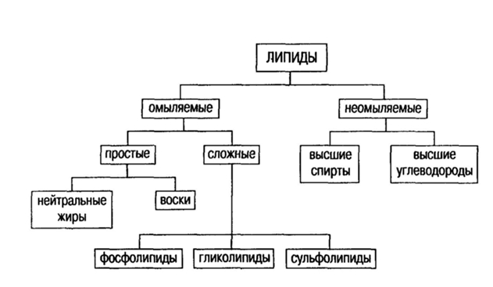
Классификация

Slide 4
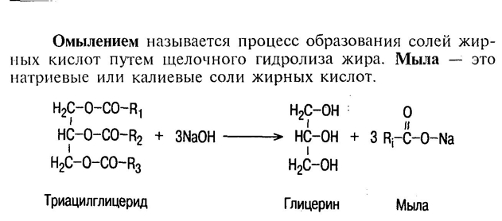
Омыление

Slide 5
Простые липиды
К этой группе относятся вещества, представляющие собой сложные эфиры спиртов и высших жирных кислот..
Из спиртов в составе липидов имеются: глицерин,
олеиловый спирт (Me(CH2)7CH=CH(CH2)8OH цис-октадецен-9-ол-1)
циклический спирт – холестерин(C27H46O)

Slide 6
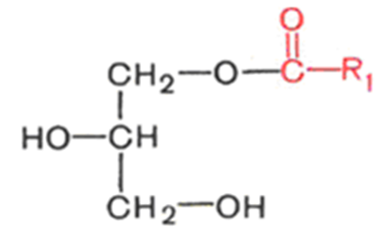
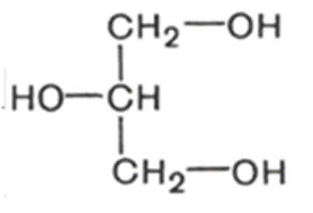
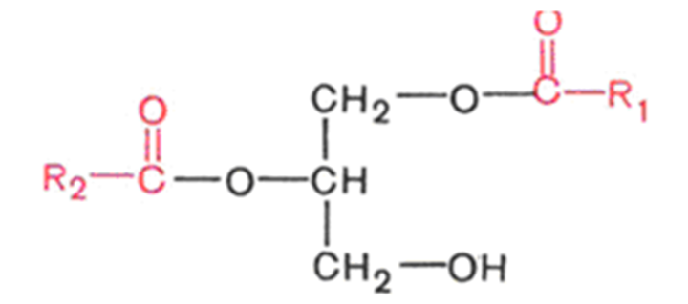
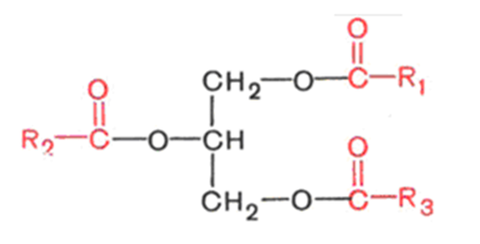
Нейтральные липиды
Нейтральные липиды —сложные эфиры высших жирных кислот и трехатомного спирта глицерола.
Могут образоваться: моноглицеролы, диглицеролы и триглицеролы.

Slide 7
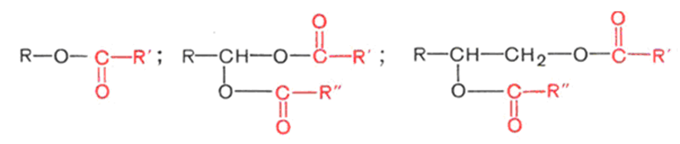
Воска
Воска – сложные эфиры высших жирных кислот и высших одноатомных или двухатомных спиртов с числом углеродных атомов от 16 до 22. Их общие формулы можно представить так (R-обозначение для любого вещества, от слова «реактив»):

Slide 8
Сложные липиды
Сложные липиды — липиды, включающие в свою структуру помимо углерода(С), водорода(H) и кислорода(О) другие химические элементы. Чаще всего: фосфор(Р), серу(S), азот(N)
В класс сложные липиды входят три группы соединений:
фосфолипиды
гликолипиды
сульфолипиды

Slide 9
Неомыляемые липиды
Неомыляемые липиды не гидролизуются щелочью с освобождением жирных кислот. Известны два основных типа неомыляемых липидов – высшие спирты и высшие углеводороды.
К высшим спиртам относятся холестерин и жирорастворимые витамины – А, D, E.
Высшие углеводороды – производные изопрена(2-метилбутадиен-1,3 C5H8 или CH2=C(CH3)CH=CH2

Slide 10
Физические свойства липидов
Липидами называют жиры и жироподобные вещества (липоиды) животного и растительного происхождения.
В чистом виде жиры бесцветны, не имеют запаха, вкуса. Запах, вкус и окраска природных жиров обусловлены содержанием в них различных примесей.
Жиры легче воды.
Жиры нерастворимы в воде, но они могут образовывать с ней эмульсии. При взбалтывании жидкого жира с водой образуется эмульсия нестойкая, которая со временем расслаивается по удельному весу жидкости (жир всплывает над водой).

Slide 11
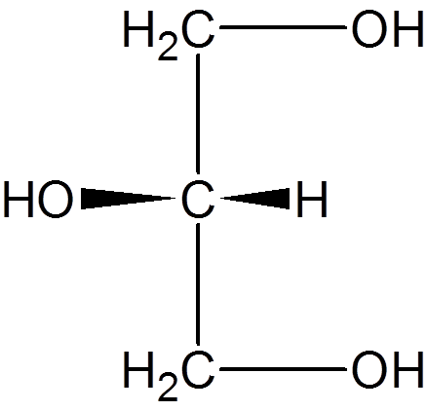
Глицерин

Slide 12
Изомерия
Изомерия триглицеридов
Структурная
Перестановка ацильных группировок в смешанных триглицеридах
Пространственная
Оптическая
Геометрическая
цис –конфигурация высших кислот

Slide 13
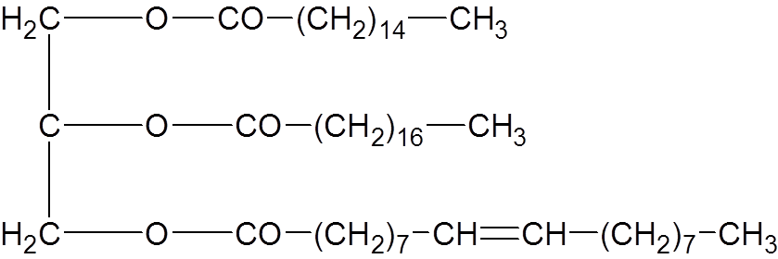
Структурная изомерия
Пальмитостеаролеин

Slide 14
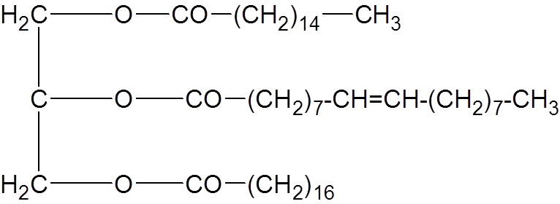
Пальмитоленостеарин

Slide 15
Оптическая изомерия

Slide 16
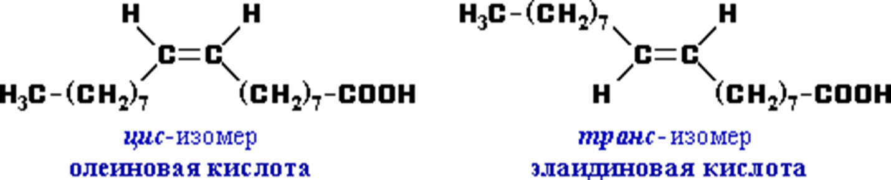
Цис-транс изомерия

Slide 17
Химические свойства
Химические
превращения
1. По эфирной связи
2. По двойной связи

Slide 18
Реакции идущие по эфирной связи
Гидролиз (омыление)

Slide 19
Реакции идущие по двойной связи
1. Восстановление
Гидрогенизация жиров (гидрирование)
Ленолевая кислота Стеариновая кислота

Slide 20
Окисление
А) Озонолиз

Slide 21
Окисление
Б) Окисление в мягких условиях
В) Окисление в жёстких условиях

Slide 22
Функции липидов в организме:
Энергетическая – наряду с углеводами являются основным энергетическим топливом клетки. При сжигании 1 г липидов выделяется 38,9 кДж (или 9,3 ккал).
Структурная – липиды (фосфолипиды, гликолипиды) вместе с белками входят в состав биологических мембран.
Защитная – функция механической защиты, роль которой выполняет подкожная жировая клетчатка.
Терморегуляторная – реализация этой функции осуществляется благодаря двум аспектам:
а) жир плохо проводит тепло, поэтому является теплоизолятором;
б) при охлаждении организма на генерирование тепла за счёт выделения энергии расходуются липиды.
Регуляторная – ряд гормонов (половые, гормоны коры надпочечников) являются производными липидов.
Липиды выполняют функцию естественных растворителей. Они обеспечивают всасывание в кишечнике незаменимых жирных кислот и жирорастворимых витаминов.

